Slide 1
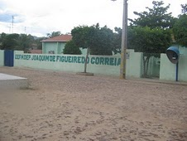
11ª CREDE/NRDES- JAGUARIBE-CE
EEM ENÉAS OLÍMPIO DA SILVA
DIREITOS HUMANOS
Profº. Esp. Cícero Benigno Almeida Neto
Iracema-CE, 08 de outubro de 2013
As lutas pela igualdade

Slide 2
11ª CREDE / EEFM DEP. JOAQUIM DE FIGUEIREDO CORREIA - IRACEMA/CE
Principais Objetivos...
Promover com os jovens uma reflexão sobre Direitos Humanos, a partir da leitura crítica da Declaração Universal dos Diretos Humanos e do Cidadão e da Constituição Federal;
Definir a natureza, os fundamentos e as principais características do conceito de Direitos Humanos.

Slide 3
11ª CREDE / EEFM DEP. JOAQUIM DE FIGUEIREDO CORREIA - IRACEMA/CE
Alguns questionamentos...
Você já parou para refletir sobre a importância dos
Direitos Humanos?
Você já leu livros ou participou de
palestras sobre
Já conversou com colegas de trabalho
ou seus alunos sobre
Os direitos humanos fazem parte da vida de todos?...

Slide 4

E O INÍCIO FOI ASSIM...

Slide 5
11ª CREDE / EEFM DEP. JOAQUIM DE FIGUEIREDO CORREIA - IRACEMA/CE
Os direitos humanos são as condições necessárias e imprescindíveis para que qualquer ser humano
- sem nenhuma distinção de sexo, raça, religião, opiniões políticas, condições sócio-econômicas e orientação sexual –
possa existir, se desenvolver plenamente como pessoa e participar plenamente da vida.

Slide 6
Os direitos humanos...
...possuem diversos significados e interpretações, mas existe um consenso no qual TODAS AS PESSOAS SÃO DETENTORAS DOS DIREITOS HUMANOS, independentemente de sua etnia, raça, gênero, sexualidade e situação sócioeconômica.
...fundamenta-se no ideal de construção de uma sociedade que permita e garanta as mesmas condições sociais e de aquisições de bens.
11ª CREDE / EEFM DEP. JOAQUIM DE FIGUEIREDO CORREIA - IRACEMA/CE

Slide 7
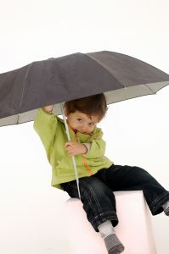
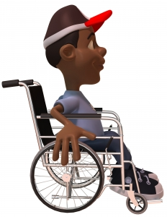
11ª CREDE / EEFM DEP. JOAQUIM DE FIGUEIREDO CORREIA - IRACEMA/CE
...são necessários e inalienáveis, pois sustentam os pressupostos para que cada ser humano tenha uma vida digna.

Slide 8
HISTÓRICO
O que hoje entendemos por DIREITOS HUMANOS foi profundamente influenciado pelo Iluminismo Europeu, nos séc. 17 e 18.
O ILUMINISMO rompe com as idéias teocêntricas medievais e anuncia o império da razão. O homem passa a ser o centro do universo.
A DESIGUALDADE, natural e institucionalizada nos feudos e nas monarquias, foi sendo substituída por uma constante busca por igualdade.
11ª CREDE / EEFM DEP. JOAQUIM DE FIGUEIREDO CORREIA - IRACEMA/CE

Slide 9


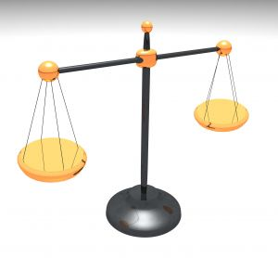
11ª CREDE / EEFM DEP. JOAQUIM DE FIGUEIREDO CORREIA - IRACEMA/CE
A Revolução Francesa (1789) simboliza as lutas sociais em busca desta igualdade. LIBERDADE, IGUALDADE E FRATERNIDADE influenciaram e foram influenciadas já pela noção de Direitos Humanos.

Slide 10
11ª CREDE / EEFM DEP. JOAQUIM DE FIGUEIREDO CORREIA - IRACEMA/CE
SÉC. 19:
As principais correntes políticas eram os liberais e os socialistas que, mesmo de formas opostas, concentravam suas reivindicações, principalmente na idéia de igualdade.
Liberais: A igualdade concentra-se no campo dos direitos civis e políticos.
Socialistas: A igualdade só será possível no campo social e econômico.

Slide 11
11ª CREDE / EEFM DEP. JOAQUIM DE FIGUEIREDO CORREIA - IRACEMA/CE
A formação dos grandes centros urbano-industriais europeus é marcada pela exploração da mão-de-obra operária.
A defesa dos direitos humanos se dá na luta dos trabalhadores, que reivindicam melhores condições de trabalho.
O amadurecimento das organizações de lutas operárias ampliaram os campos de reivindicações: passaram a se opor a qualquer tipo de exploração e a lutar por uma sociedade verdadeiramente livre e igualitária.

Slide 12
11ª CREDE / EEFM DEP. JOAQUIM DE FIGUEIREDO CORREIA - IRACEMA/CE
A DECLARAÇÃO UNIVERSAL DOS DIREITOS HUMANOS, de 1948, representa um marco na pactuação internacional dos Direitos Humanos.
Ela reafirma o compromisso político e social de determinados países de garantirem, em seus territórios e na relação com os demais, a promoção e a defesa dos direitos humanos como sendo fundamentais à democracia.
É um documento que possui vínculos com as condições sociais dos países que o produziram. Nos conflitos entre comunismo e capitalismo, da Guerra Fria, o artigo XVII da declaração faz a opção por um deles: o capitalismo.

Slide 13
11ª CREDE / EEFM DEP. JOAQUIM DE FIGUEIREDO CORREIA - IRACEMA/CE
Sabemos que, após a Declaração de 1948, os Direitos Humanos passaram a ser ainda mais desrespeitados. Porém não podemos negar que ela oferece um parâmetro de julgamento, um indicador de monitoramento das violações e controle social dos atos estatais.

Slide 14
MARCOS INTERNACIONAIS DE DIREITOS HUMANOS
1948: Declaração Universal dos Direitos Humanos
1948: Convenção Contra o Genocídio
1949: Convenção para a Repressão do Tráfico de Pessoas e da Exploração da Prostituição por Outros
1956: Convenção Complementar sobre Abolição da Escravidão
1965: Convenção sobre a Eliminação de todas as formas de Discriminação Racial
11ª CREDE / EEFM DEP. JOAQUIM DE FIGUEIREDO CORREIA - IRACEMA/CE

Slide 15
11ª CREDE / EEFM DEP. JOAQUIM DE FIGUEIREDO CORREIA - IRACEMA/CE
1966: Pacto Relativo aos Direitos Econômicos, Sociais e Culturais
1976: Pacto Internacional Relativo aos Direitos Civis e Políticos
1984: Convenção contra a Tortura e outros Tratamentos ou Penas Cruéis Desumanas ou Degradantes
1988: Constituição Federal do Brasil
1990: Estatuto da Criança e do Adolescente

Slide 16
11ª CREDE / EEFM DEP. JOAQUIM DE FIGUEIREDO CORREIA - IRACEMA/CE
1994: Convenção Interamericana para Prevenir, Punir e Erradicar a Violência contra a Mulher
1998: Programa Nacional de Direitos Humanos I
2001: Declaração de Durban – Combate ao Racismo, Discriminação Racial, Xenofobia e Intolerância Correlata
2002: Programa Nacional de Direitos Humanos II
2003: Plano Nacional de Educação em Direitos Humanos
2006: Lei de Violência doméstica e Familiar contra a Mulher – Maria da Penha

Slide 17
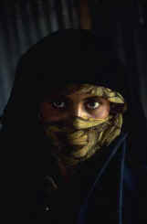
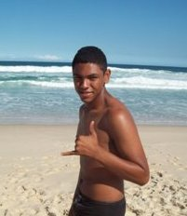
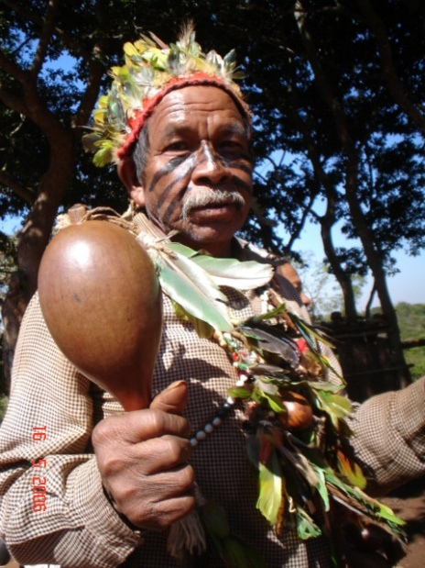
11ª CREDE / EEFM DEP. JOAQUIM DE FIGUEIREDO CORREIA - IRACEMA/CE
Afirmar a igualdade essencial dos seres humanos não significa deixar de reconhecer o valor da imensa diversidade humana.

Slide 18
11ª CREDE / EEFM DEP. JOAQUIM DE FIGUEIREDO CORREIA - IRACEMA/CE
Os fundamentos da igualdade humana podem ser
Atribuídos:
Na idéia de uma criação comum
ou de que todos os seres partilham
da mesma essência divina;
Na aceitação, por parte das mais
diferentes culturas, de um determinado
conjunto de Direitos.

Slide 19

11ª CREDE / EEFM DEP. JOAQUIM DE FIGUEIREDO CORREIA - IRACEMA/CE
Os direitos humanos como são conhecidos hoje foram formalizados na Declaração Universal dos Direitos Humanos, promulgada pela Assembléia Geral das Nações Unidas em Paris – 1948.

Slide 20
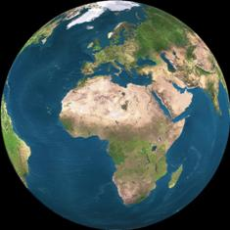
11ª CREDE / EEFM DEP. JOAQUIM DE FIGUEIREDO CORREIA - IRACEMA/CE
ALÉM DE UNIVERSAIS, OS DIREITOS HUMANOS SÃO:
indivisíveis,
interdependentes
interrelacionados
Isto significa que a plena efetivação de qualquer direito humano depende da efetiva concretização de todos os outros

Slide 21
11ª CREDE / EEFM DEP. JOAQUIM DE FIGUEIREDO CORREIA - IRACEMA/CE
A partir da Declaração Universal, foram sancionadas tipologias dos direitos humanos como:
Pacto Internacional dos Direitos Civis e Políticos.
Pacto Internacional dos Direitos Econômicos, Sociais e Culturais.
Você conhece o significado desses direitos em sua vida?

Slide 22
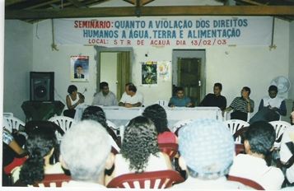
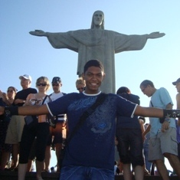

11ª CREDE / EEFM DEP. JOAQUIM DE FIGUEIREDO CORREIA - IRACEMA/CE
OS DIREITOS HUMANOS PODEM SER SUBDIVIDIDOS EM:
Direitos de Liberdade
Liberdade de pensamento, direito de
associação e manifestação
Liberdade de expressão,
direito de ir e vir
Direito de votar e
ser votado
Direitos Civis e Políticos - São as condições necessárias e imprescindíveis
para garantir a liberdade individual e coletiva e o exercício da democracia.
A possibilidade de cada indivíduo contribuir em relação às decisões sobre o destino de todos.

Slide 23
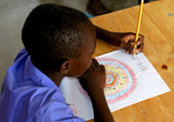

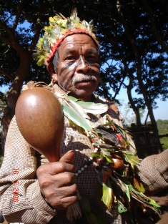
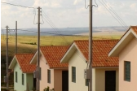

11ª CREDE / EEFM DEP. JOAQUIM DE FIGUEIREDO CORREIA - IRACEMA/CE
Direitos de Igualdade
Direito a educação
Direito ao emprego
e ao salário justo
Direito a
moradia digna e
saneamento
Direito ao exercício da
própria cultura
Direito ao meio ambiente sadio
Direitos Econômicos, Sociais, Culturais - São as condições necessárias e imprescindíveis para sobreviver com dignidade e ter iguais oportunidades em um determinado contexto sócio-histórico.

Slide 24
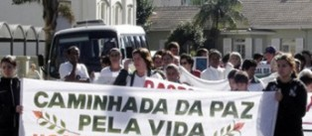
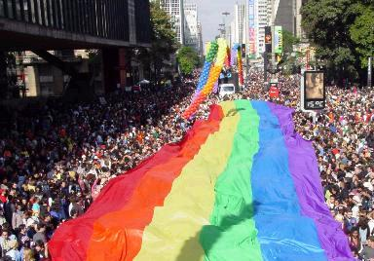
Direitos de Solidariedade
Paz
Autodeterminação
Desenvolvimento sustentável
Direitos dos Povos ou Direitos Coletivos - São as condições que garantem a existência e a sobrevivência, com dignidade, de sujeitos coletivos.

Slide 25
11ª CREDE / EEFM DEP. JOAQUIM DE FIGUEIREDO CORREIA - IRACEMA/CE
Direito Internacional dos Direitos Humanos
Representa os acordos elaborados pela comunidade internacional a partir da Declaração Universal do qual foram concebidos os:
Sistemas
      Internacional das Nações Unidas
Regionais de Direitos Humanos
que integram e articulam mecanismos jurídicos
e institucionais de promoção e proteção.

Slide 26

TRAJETÓRIA DOS DIREITOS

Slide 27
11ª CREDE / EEFM DEP. JOAQUIM DE FIGUEIREDO CORREIA - IRACEMA/CE
Os direitos humanos são as condições indispensáveis para que qualquer ser humano possa existir, se desenvolver como pessoa e participar plenamente da vida.
Têm origem na igualdade essencial de todas as pessoas e são universais e indivisíveis, não podendo ser promovidos e efetivados separadamente uns dos outros.

Slide 28
REFERÊNCIA BIBLIOGRÁFICA
SANTOS, Robson dos. Afinal, o que são Direitos Humanos? Revista Sociologia: ciência&vida. Escala. Ano I. Nº 5. P. 82, pp. 34-41.
http://www.youtube.com/watch?v=quQQrPC7WME, acesso em 03 de outubro de 2013, às 08:03;
http://www.youtube.com/watch?v=3HJQYkrQCJk, acesso em 03 de outubro de 2013 às 09:00
• Íntegra da Declaração Universal dos Direitos Humanos da ONU, disponível para download no site oficial da ONU no Brasil.
• Íntegra da Constituição da República Federativa do Brasil. Disponível para download no site oficial da Presidência da República.
• PINSKY, Jaime. História da cidadania. 4ª Edição - 2ª Reimpressão - Editora Contexto, São Paulo, novembro 2008.
• VIEIRA, Liszt. Os Argonautas da Cidadania. Editora Record, 2001. Disponível para download no site do autor.
Imagens:
http://www.sxc.hu/
11ª CREDE / EEFM DEP. JOAQUIM DE FIGUEIREDO CORREIA - IRACEMA/CE

Slide 29
11ª CREDE / EEFM DEP. JOAQUIM DE FIGUEIREDO CORREIA - IRACEMA/CE
AGRADECIMENTOS
"A principal meta da educação é criar homens que sejam capazes de fazer coisas novas, não simplesmente repetir o que outras gerações já fizeram. Homens que sejam criadores, inventores, descobridores. A segunda meta da educação é formar mentes que estejam em condições de criticar, verificar e não aceitar tudo que a elas se propõe."
(Jean Piaget)
"A boa educação é moeda de ouro, em toda parte tem valor."
(Padre Antônio Vieira)

Slide 30
11ª CREDE / EEFM DEP. JOAQUIM DE FIGUEIREDO CORREIA - IRACEMA/CE
OBRIGADO!
Profº Cícero Benigno Almeida Neto
Graduado em História/ UVA – 2009
Especialista em História do Brasil/ UVA – 2011
Especialista em Psicopedagogia Clinica e Institucional/ FALC/ 2013

